Slide 1

BÁO CÁO MÔN HỌC
Nhập Môn Khoa Học Dữ Liệu
BỘ GIÁO DỤC VÀ ĐÀO TẠO
TRƯỜNG ĐẠI HỌC SƯ PHẠM KỸ THUẬT HƯNG YÊN
Ứng Dụng Các Kỹ Thuật Học Máy Trong Dự Đoán
Bệnh Ung Thư Phổi
Giảng Viên: PGS. TS. NGUYỄN MINH TIẾN
TRÌNH BÀY: DƯƠNG VIỆT HÙNG
HƯNG YÊN - 2025

Slide 2
Mục Lục
Giới Thiệu Đề Tài
Tổng Quan Về Dữ Liệu
Phương Pháp Và Mô Hình
Đánh Giá Hiệu Suất Mô Hình
Triển Khai Mô Hình
Kết Luận

Slide 3
1. Giới thiệu đề tài
Bài toán:
Hiện nay, các bệnh liên quan đến phổi, như ung thư phổi hay bệnh phổi tắc nghẽn mãn tính, đang là một vấn đề sức khỏe nghiêm trọng trên toàn cầu. Tuy nhiên, nếu phát hiện sớm, khả năng điều trị thành công sẽ cao hơn rất nhiều. Chính vì thế, em muốn tận dụng sức mạnh của Machine Learning để xây dựng các mô hình có thể dự đoán nguy cơ mắc bệnh phổi dựa trên các đặc trưng y học, từ đó hỗ trợ bác sĩ và bệnh nhân trong việc chẩn đoán sớm.
Mục tiêu:
Đưa ra được một chương trình học máy có thể dự đoán bệnh nhân mắc ung thư phổi dựa trên các dữ liệu đầu vào.

Slide 4
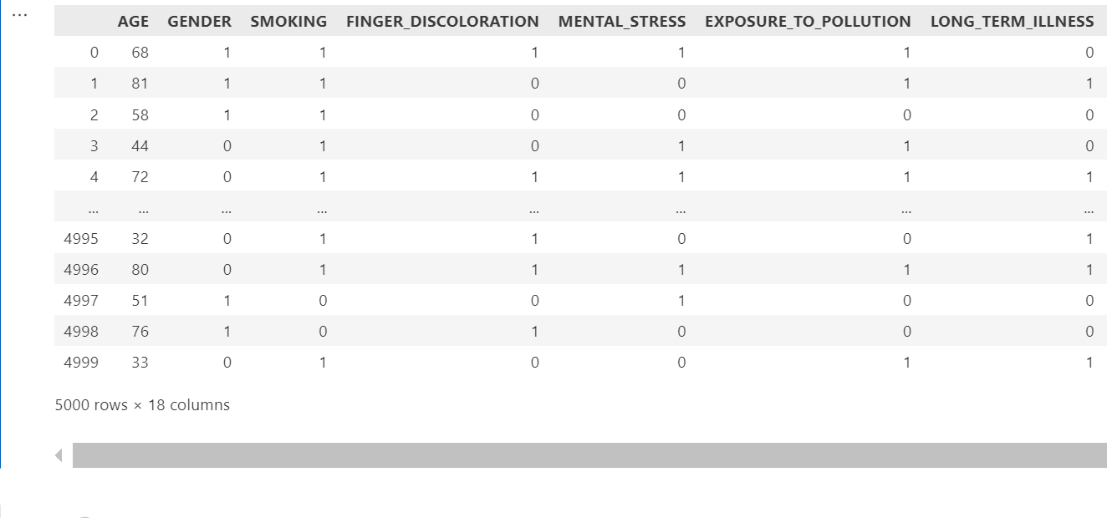
2. Tổng Quan Về Dữ Liệu
2.1 Thông tin của Dataset

Slide 5
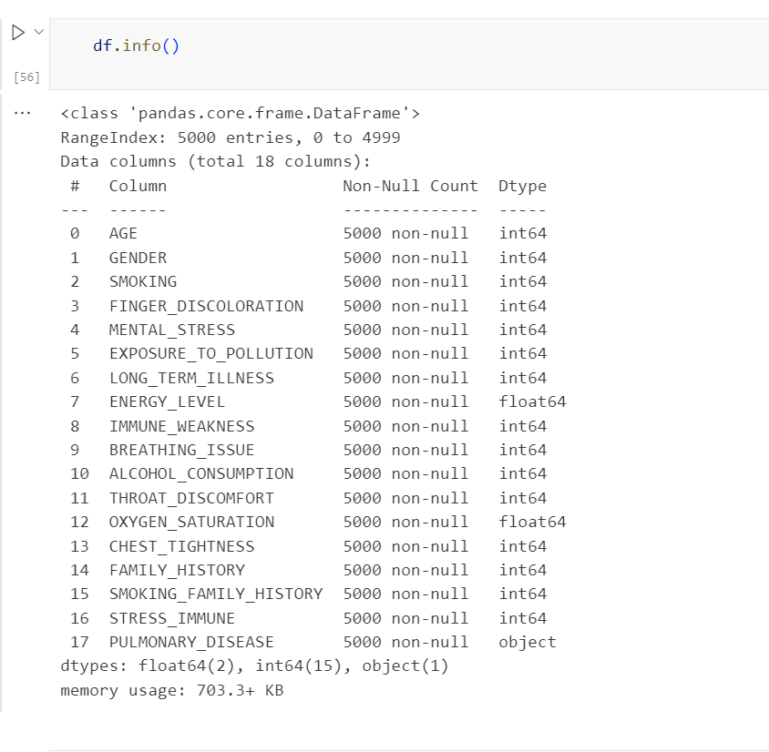
2. Tổng Quan Về Dữ Liệu
2.2 Các đặc trưng chính

Slide 6
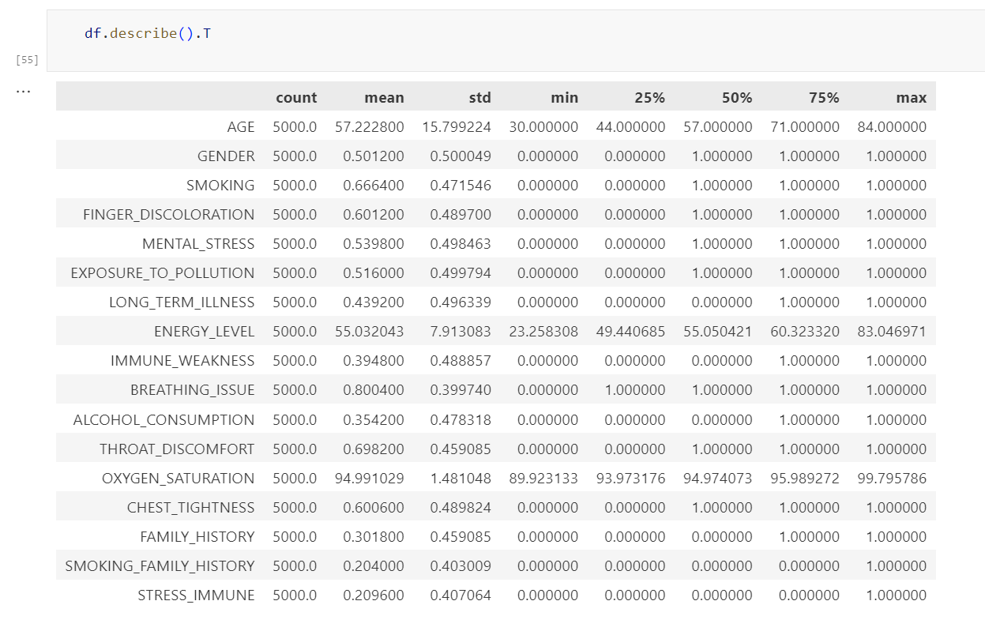
2. Tổng Quan Về Dữ Liệu
2.3 Thống kê dữ liệu

Slide 7
2. Tổng Quan Về Dữ Liệu
2.4 Phân tích dữ liệu (EDA)
Phân bố nhãn
Phát hiện ngoại lai
Phân bố tuổi
Phân bố giới tính
Quan hệ giữa hút thuốc và ung thư phổi
Quan hệ giữa gia đình và ung thư phổi
Ma trận tương quan

Slide 8
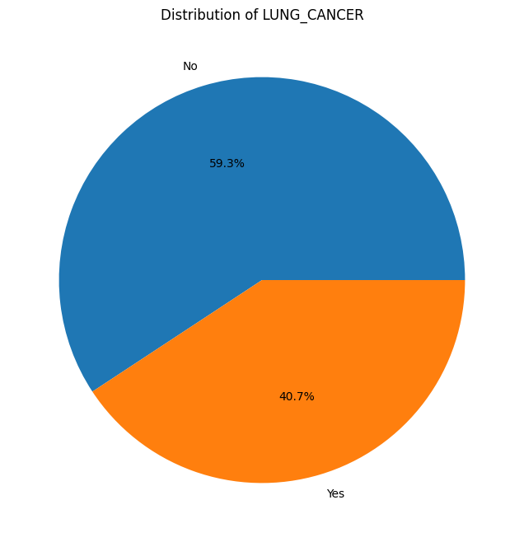
2. Tổng Quan Về Dữ Liệu
Phân bố nhãn

Slide 9
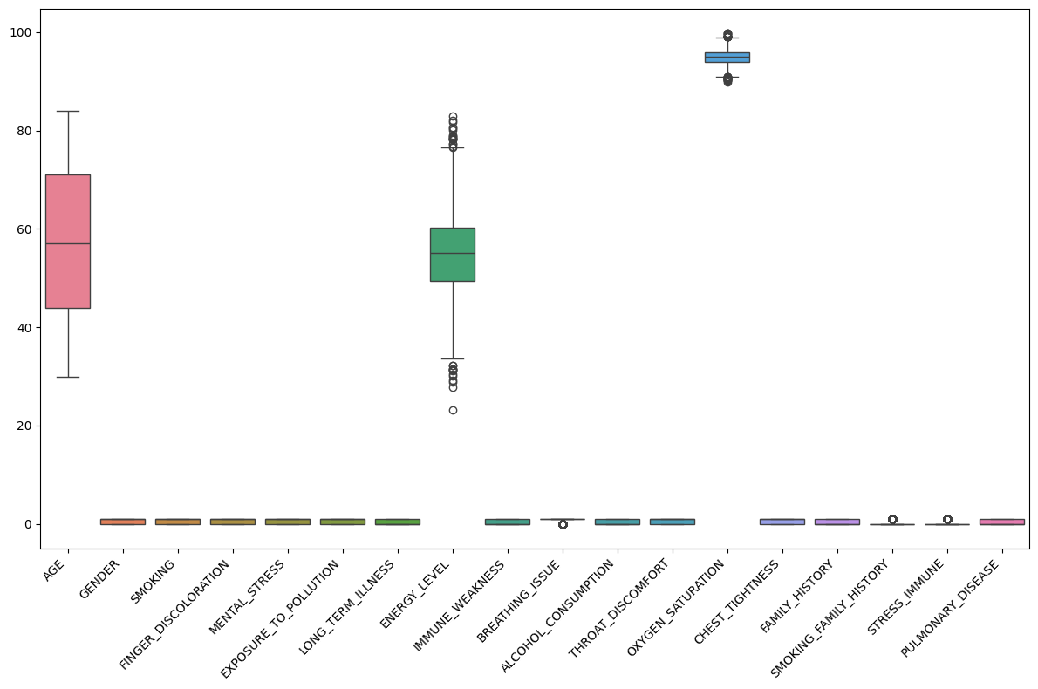
2. Tổng Quan Về Dữ Liệu
Phát hiện ngoại lai

Slide 10
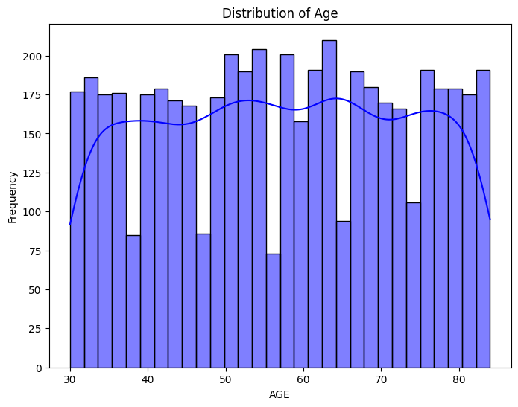
2. Tổng Quan Về Dữ Liệu
Phân bố tuổi

Slide 11
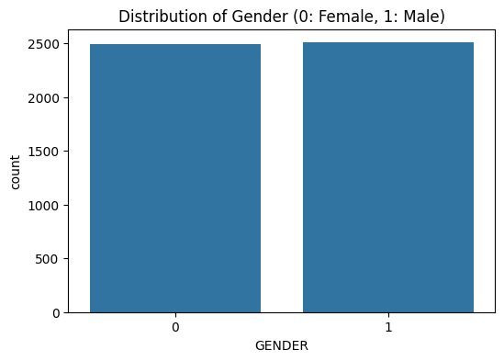
2. Tổng Quan Về Dữ Liệu
Phân bố giới tính

Slide 12
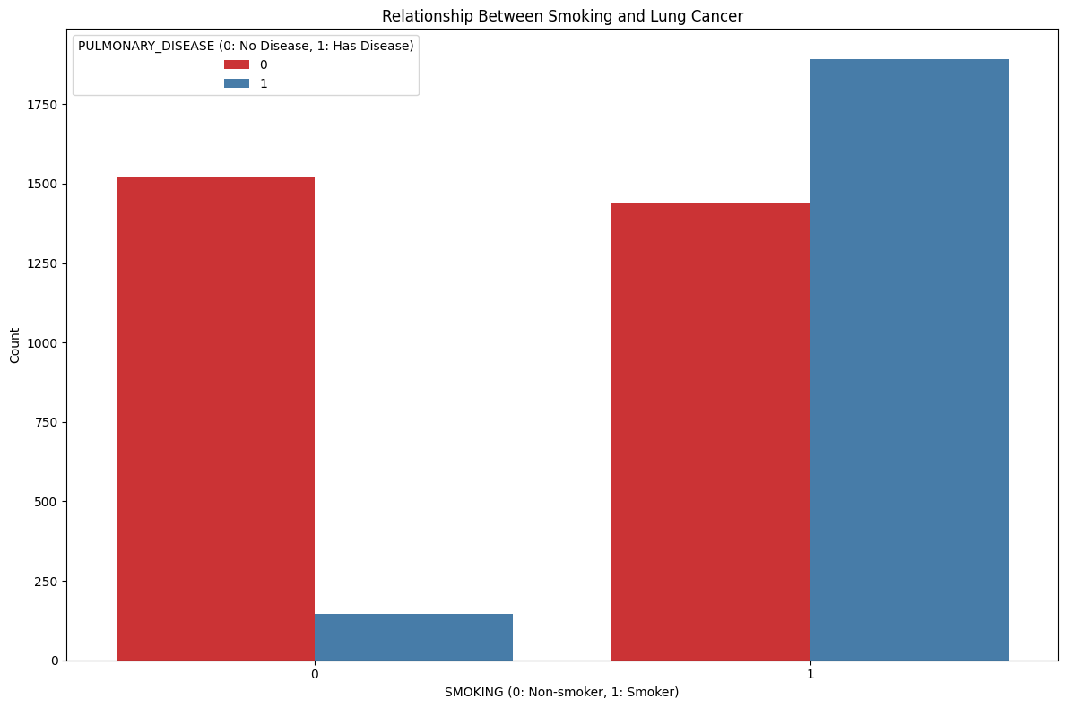
2. Tổng Quan Về Dữ Liệu
Quan hệ giữa hút thuốc và ung thư phổi

Slide 13
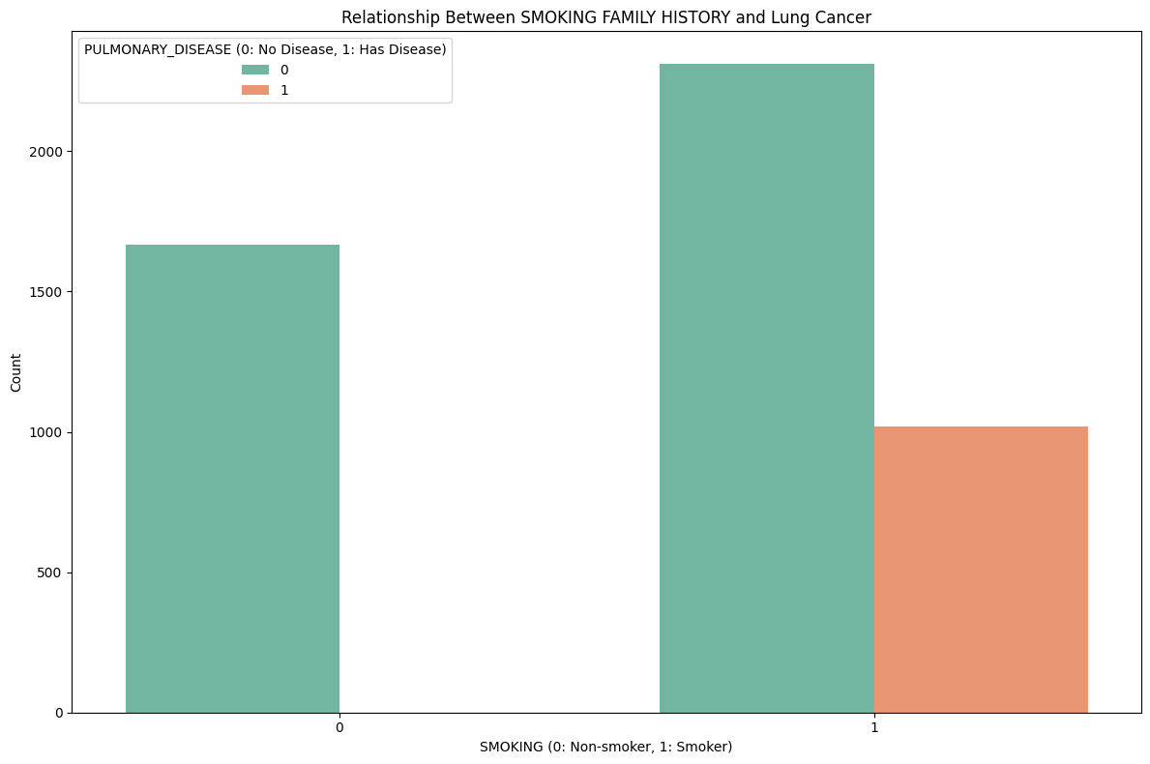
2. Tổng Quan Về Dữ Liệu
Quan hệ giữa gia đình và ung thư phổi

Slide 14
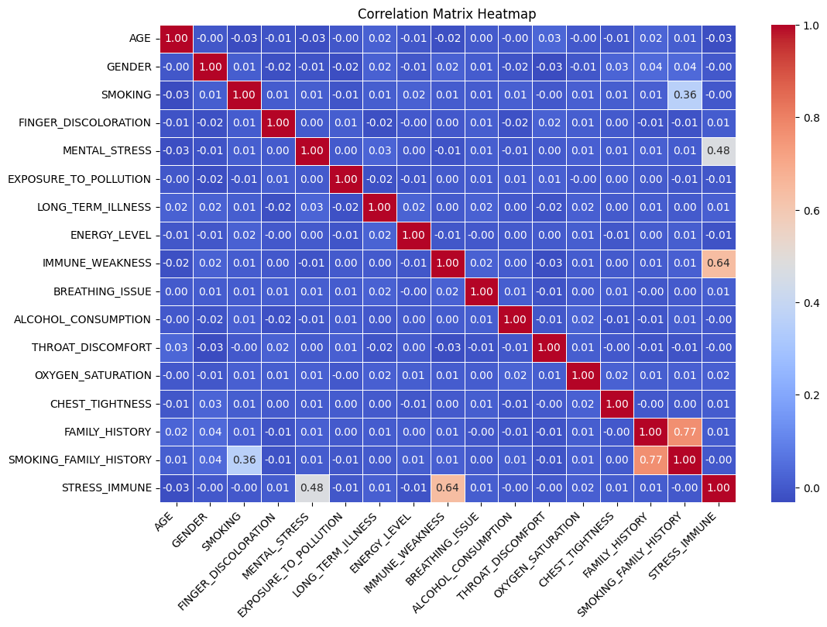
2. Tổng Quan Về Dữ Liệu
Ma trận tương quan

Slide 15
2. Tổng Quan Về Dữ Liệu
2.5 Tiền xử lý dữ liệu
Xử lý giá trị khuyết thiếu, trùng lặp
Xử lý giá trị ngoại lai
Feature selection
Phân tách dữ liệu
Balancing data
Scale dữ liệu

Slide 16
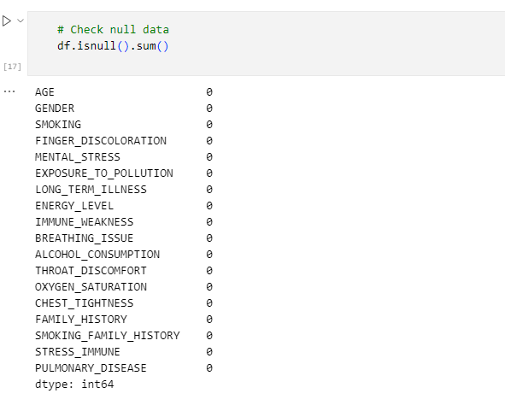
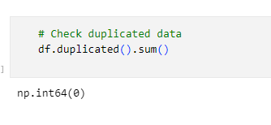
2. Tổng Quan Về Dữ Liệu
Xử lý giá trị khuyết thiếu, trùng lặp

Slide 17
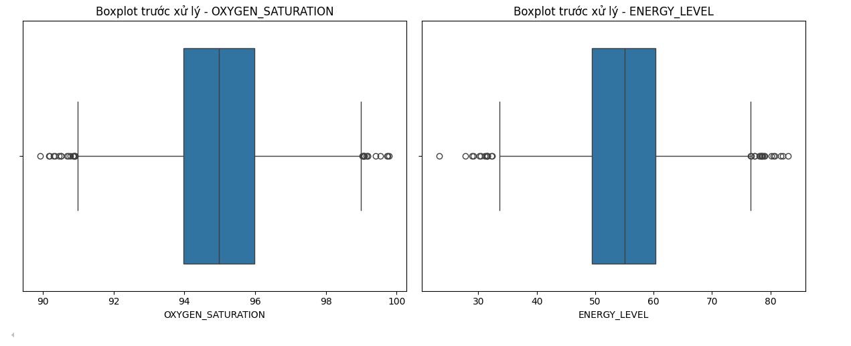
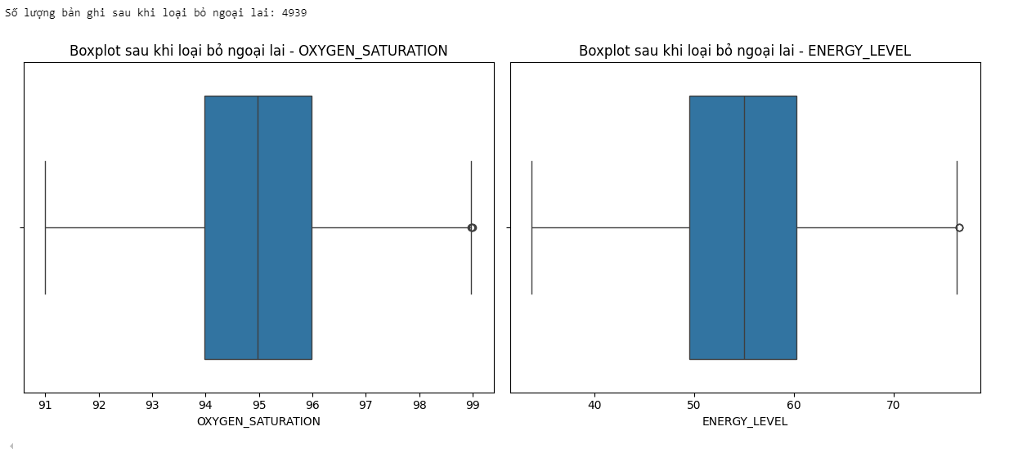
2. Tổng Quan Về Dữ Liệu
Xử lý giá trị ngoại lai

Slide 18
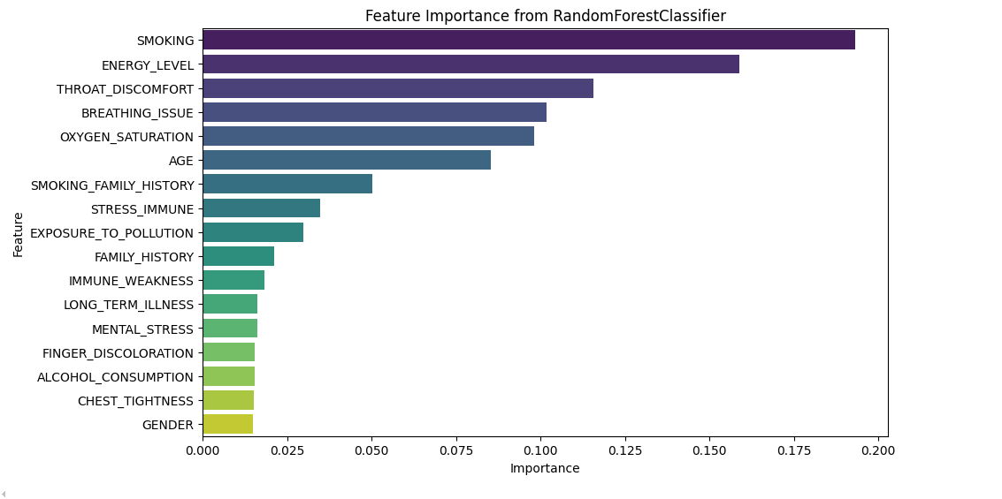
2. Tổng Quan Về Dữ Liệu
Feature selection

Slide 19
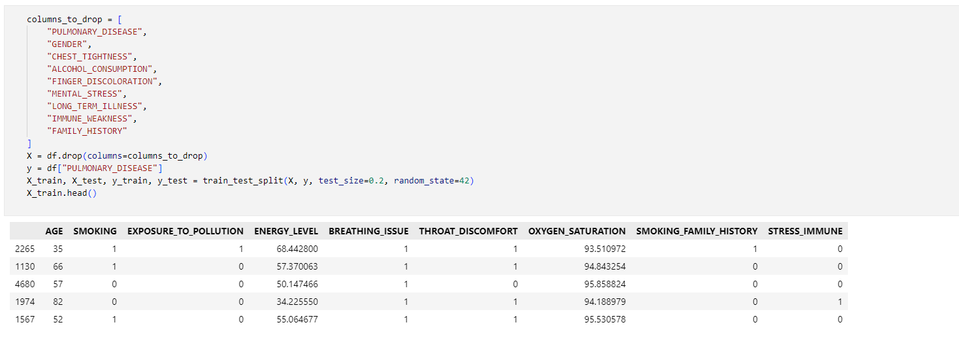
2. Tổng Quan Về Dữ Liệu
Phân tách dữ liệu

Slide 20
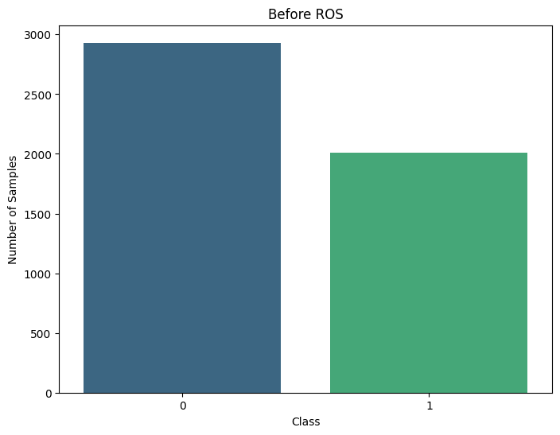
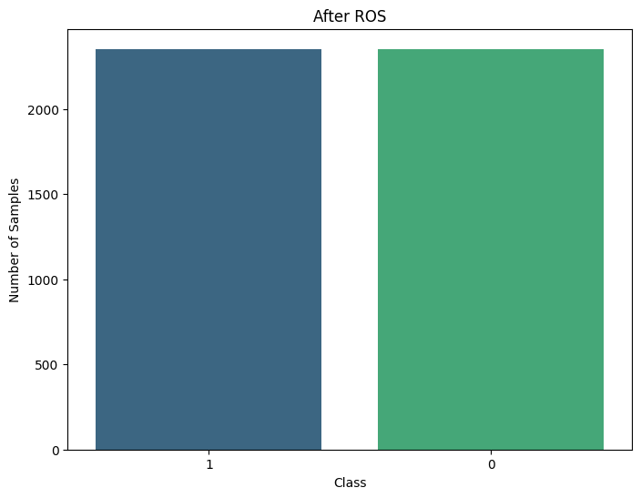
2. Tổng Quan Về Dữ Liệu
Balancing data

Slide 21
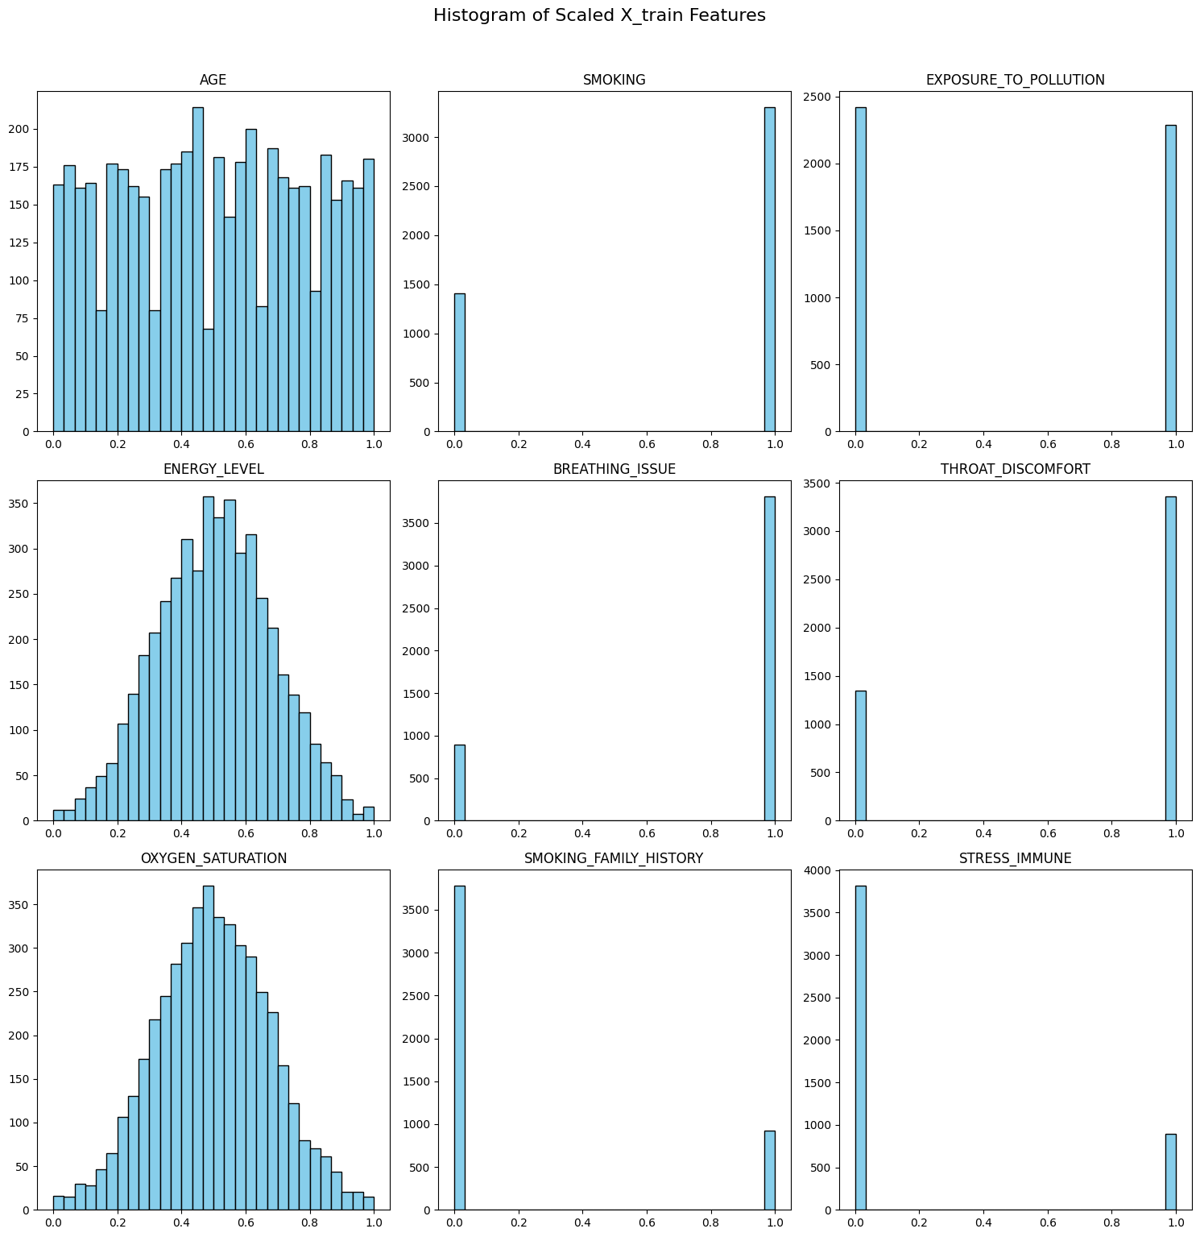
2. Tổng Quan Về Dữ Liệu
Scale data

Slide 22
3. Phương pháp và mô hình
3.1 Quy trình
Dữ liệu được chia theo tỷ lệ 80:20
Huấn luyện và đánh giá trên tập train/test
Mô hình được training 3 lần
Lần 1: Base Line Model (chưa tiền xử lý, tham số mặc định)
Lần 2: Training model sau tiền xử lý
Lần 3: Training model với tham số tùy chỉnh

Slide 23
3. Phương pháp và mô hình
3.2 Mô hình
Danh sách mô hình được sử dụng:
Decision Tree
Random Forest
K-Nearest Neighbors (KNN)
Gaussian Naive Bayes
XGBoost

Slide 24
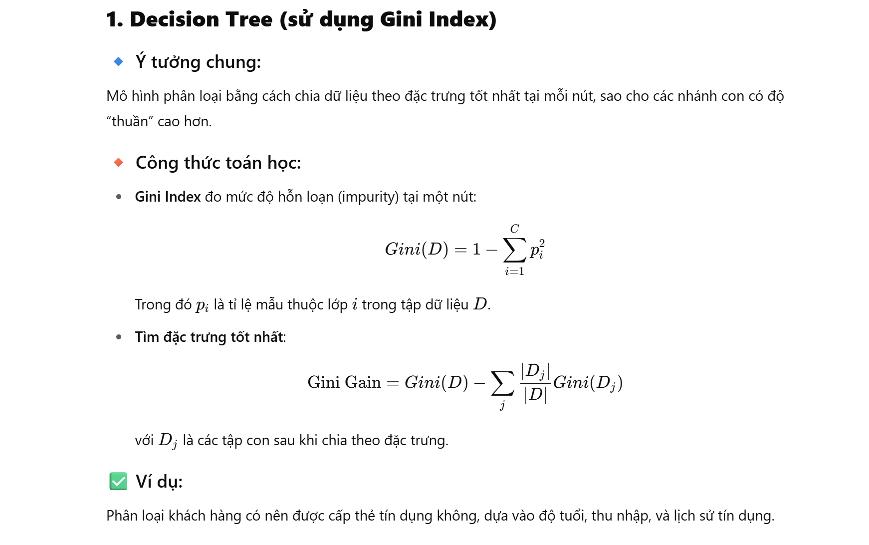
3. Phương pháp và mô hình

Slide 25
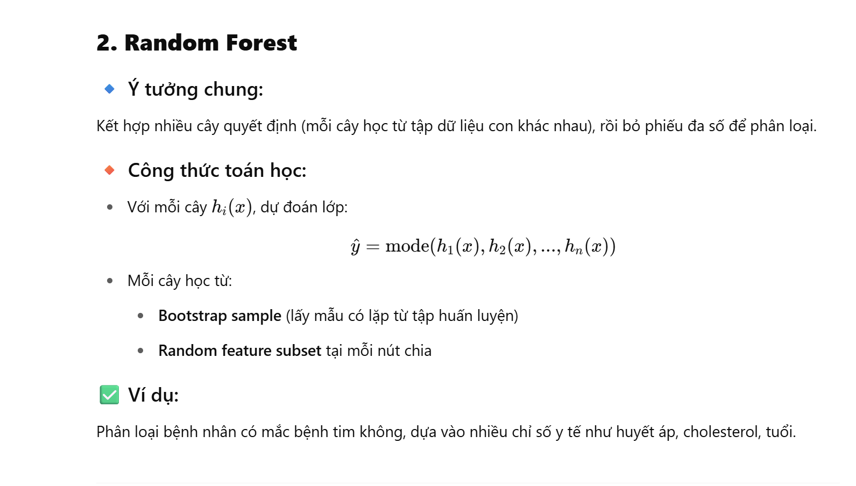
3. Phương pháp và mô hình

Slide 26
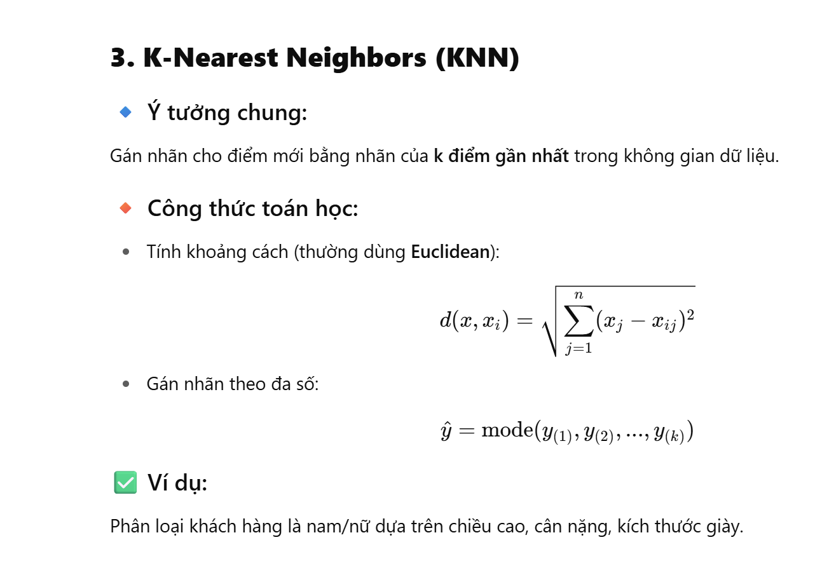
3. Phương pháp và mô hình

Slide 27
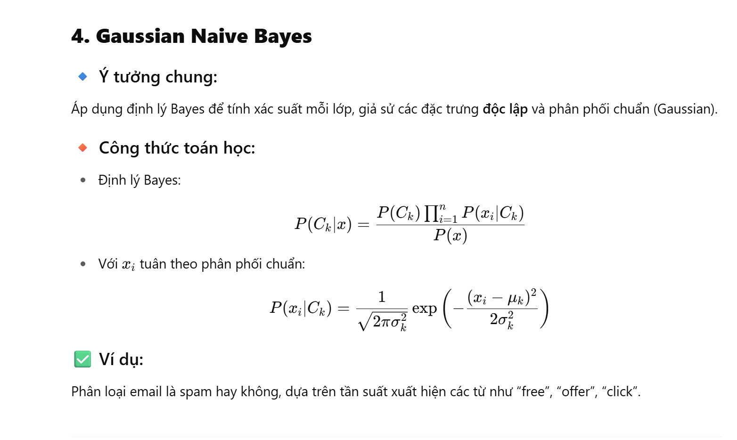
3. Phương pháp và mô hình

Slide 28
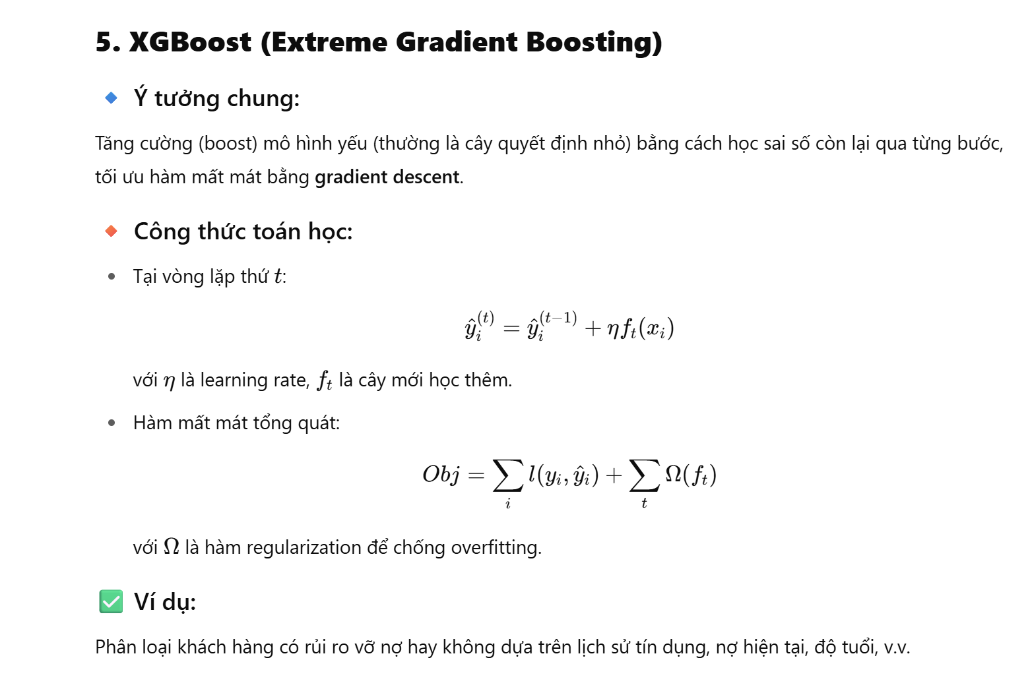
3. Phương pháp và mô hình

Slide 29
4. Đánh giá hiệu suất mô hình
Phương thức đánh giá
Accuracy
Precision
Recall
F1 Score

Slide 30
4. Đánh giá hiệu suất mô hình
Lần 1: (chưa tiền xử lý, tham số mặc định)
Model | Dataset | Accuracy | Precision | Recall | F1-Score
Decision Tree | Train | 100.00% | 1.0000 | 1.0000 | 1.0000
 | Test | 84.50% | 0.8049 | 0.7772 | 0.7908
 | Difference | 15.50% | 0.1951 | 0.2228 | 0.2092
Random Forest | Train | 100.00% | 1.0000 | 1.0000 | 1.0000
 | Test | 91.20% | 0.8937 | 0.8700 | 0.8817
 | Difference | 8.80% | 0.1063 | 0.1300 | 0.1183
K-NN | Train | 78.50% | 0.7454 | 0.7319 | 0.7386
 | Test | 64.50% | 0.5281 | 0.5491 | 0.5384
 | Difference | 14.00% | 0.2173 | 0.1829 | 0.2002
Naive Bayes | Train | 86.17% | 0.8118 | 0.8681 | 0.8390
 | Test | 86.90% | 0.8030 | 0.8647 | 0.8327
 | Difference | -0.73% | 0.0089 | 0.0034 | 0.0063
XGBoost | Train | 99.40% | 0.9886 | 0.9970 | 0.9928
 | Test | 90.60% | 0.8856 | 0.8621 | 0.8737
 | Difference | 8.80% | 0.1031 | 0.1349 | 0.1191

Slide 31
4. Đánh giá hiệu suất mô hình
Lần 2: (sau tiền xử lý, SMOTE)
Model | Dataset | Accuracy | Precision | Recall | F1-Score
Decision Tree | Train | 100.00% | 1.0000 | 1.0000 | 1.0000
 | Test | 82.79% | 0.7655 | 0.8439 | 0.8028
 | Difference | 17.21% | 0.2345 | 0.1561 | 0.1972
Random Forest | Train | 100.00% | 1.0000 | 1.0000 | 1.0000
 | Test | 90.18% | 0.8717 | 0.8951 | 0.8833
 | Difference | 9.82% | 0.1283 | 0.1049 | 0.1167
K-NN | Train | 89.04% | 0.8917 | 0.8887 | 0.8902
 | Test | 88.97% | 0.8444 | 0.9000 | 0.8713
 | Difference | 0.07% | 0.0473 | -0.0113 | 0.0189
Naive Bayes | Train | 82.02% | 0.8133 | 0.8313 | 0.8222
 | Test | 84.31% | 0.7766 | 0.8732 | 0.8220
 | Difference | -2.29% | 0.0367 | -0.0419 | 0.0002
XGBoost | Train | 97.45% | 0.9674 | 0.9822 | 0.9747
 | Test | 87.85% | 0.8420 | 0.8707 | 0.8561
 | Difference | 9.60% | 0.1254 | 0.1114 | 0.1186

Slide 32
4. Đánh giá hiệu suất mô hình
Lần 2: (sau tiền xử lý, RandomOverSampler)
Model | Dataset | Accuracy | Precision | Recall | F1-Score
Decision Tree | Train | 100.00% | 1.0000 | 1.0000 | 1.0000
 | Test | 85.53% | 0.8414 | 0.8024 | 0.8215
 | Difference | 14.47% | 0.1586 | 0.1976 | 0.1785
Random Forest | Train | 100.00% | 1.0000 | 1.0000 | 1.0000
 | Test | 91.50% | 0.9055 | 0.8878 | 0.8966
 | Difference | 8.50% | 0.0945 | 0.1122 | 0.1034
K-NN | Train | 92.01% | 0.9152 | 0.9261 | 0.9206
 | Test | 90.18% | 0.8735 | 0.8927 | 0.8830
 | Difference | 1.83% | 0.0417 | 0.0334 | 0.0376
Naive Bayes | Train | 85.74% | 0.8405 | 0.8823 | 0.8609
 | Test | 85.53% | 0.8000 | 0.8683 | 0.8327
 | Difference | 0.22% | 0.0405 | 0.0140 | 0.0281
XGBoost | Train | 98.53% | 0.9774 | 0.9936 | 0.9855
 | Test | 90.28% | 0.8811 | 0.8854 | 0.8832
 | Difference | 8.25% | 0.0964 | 0.1083 | 0.1022

Slide 33
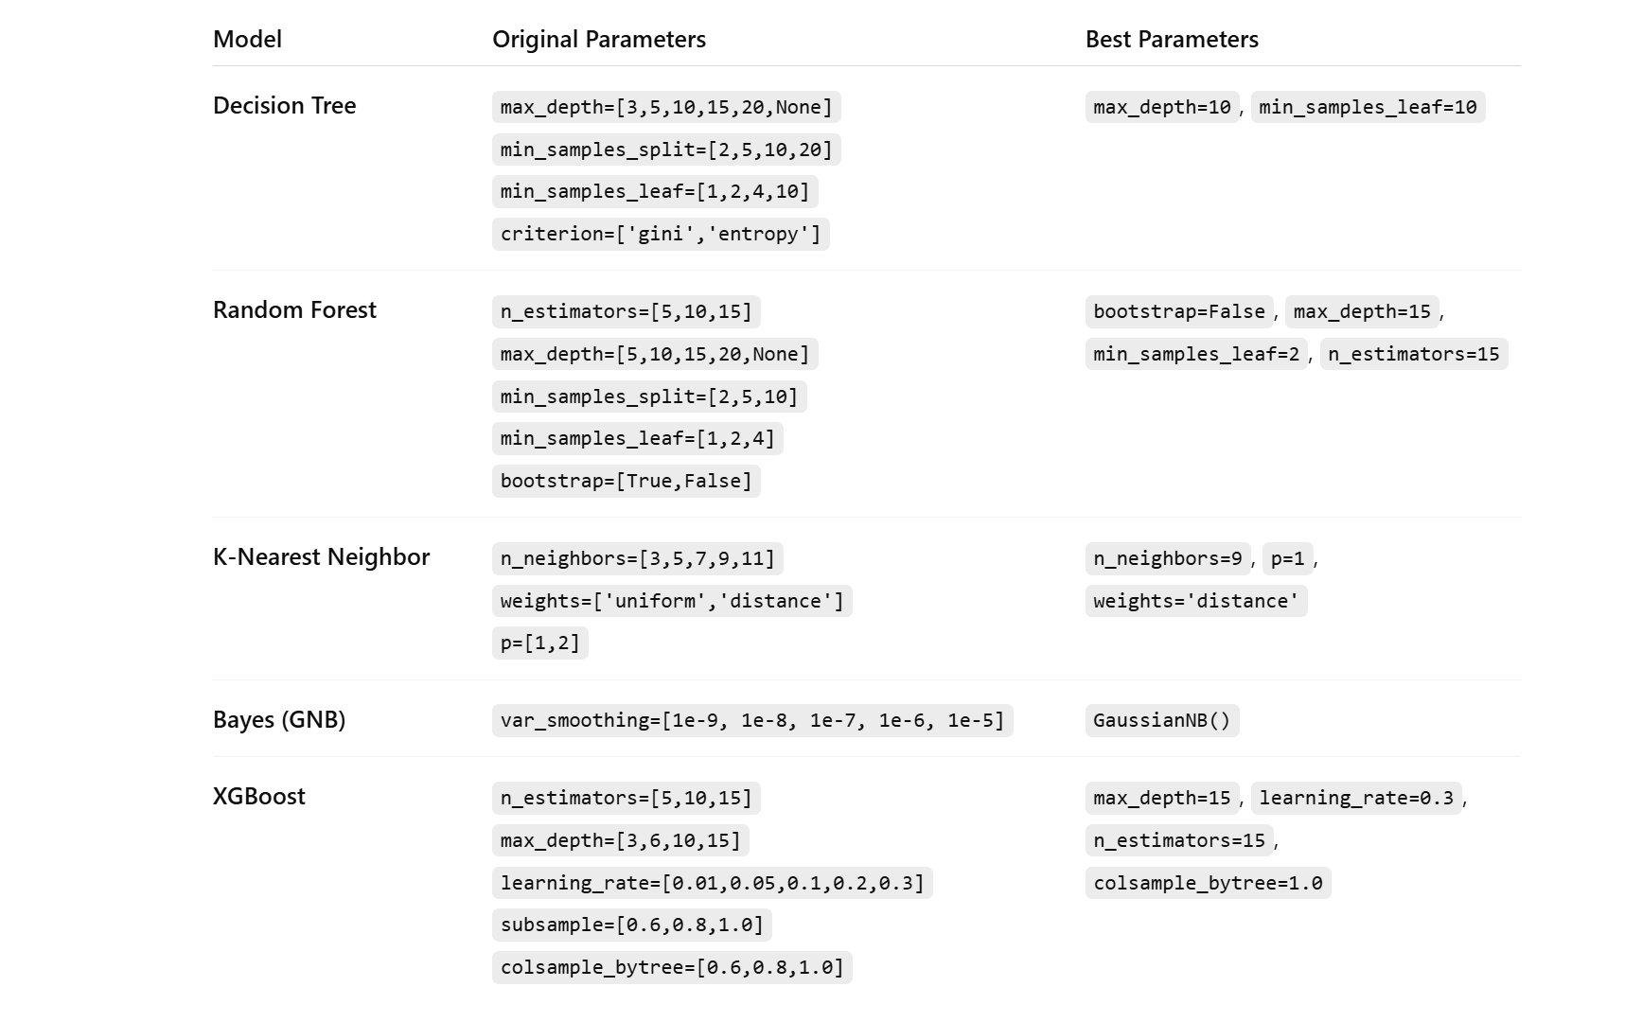
4. Đánh giá hiệu suất mô hình
Lần 3: (Tham số, Smote)

Slide 34
4. Đánh giá hiệu suất mô hình
Lần 3: (Tùy chỉnh tham số, SMOTE)
Model | Dataset | Accuracy | Precision | Recall | F1-Score
Decision Tree | Train | 88.50% | 0.9030 | 0.8627 | 0.8824
 | Test | 87.55% | 0.8284 | 0.8829 | 0.8548
 | Difference | 0.95% | 0.0746 | -0.0202 | 0.0276
Random Forest | Train | 98.90% | 0.9873 | 0.9907 | 0.9890
 | Test | 88.97% | 0.8508 | 0.8902 | 0.8701
 | Difference | 9.93% | 0.1365 | 0.1004 | 0.1189
K-NN | Train | 100.00% | 1.0000 | 1.0000 | 1.0000
 | Test | 89.98% | 0.8642 | 0.9000 | 0.8817
 | Difference | 10.02% | 0.1358 | 0.1000 | 0.1183
Naive Bayes | Train | 82.02% | 0.8133 | 0.8313 | 0.8222
 | Test | 84.31% | 0.7766 | 0.8732 | 0.8220
 | Difference | -2.29% | 0.0367 | -0.0419 | 0.0002
XGBoost | Train | 97.60% | 0.9706 | 0.9817 | 0.9761
 | Test | 89.37% | 0.8605 | 0.8878 | 0.8739
 | Difference | 8.23% | 0.1101 | 0.0939 | 0.1022

Slide 35
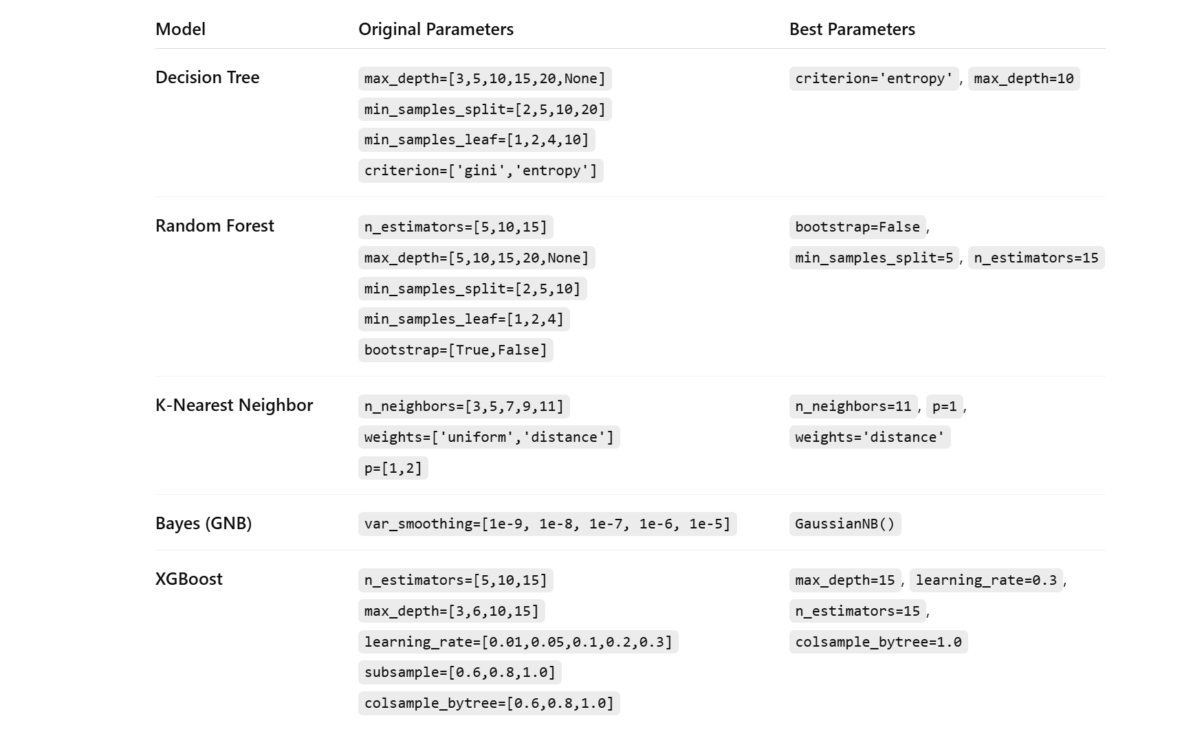
4. Đánh giá hiệu suất mô hình
Lần 3: (Tham số, RandomOverSampler)

Slide 36
4. Đánh giá hiệu suất mô hình
Lần 3: (Tùy chỉnh tham số, RandomOverSampler)
Model | Dataset | Accuracy | Precision | Recall | F1-Score
Decision Tree | Train | 94.65% | 0.9476 | 0.9452 | 0.9464
 | Test | 88.87% | 0.8713 | 0.8585 | 0.8649
 | Difference | 5.78% | 0.0763 | 0.0866 | 0.0815
Random Forest | Train | 100.00% | 1.0000 | 1.0000 | 1.0000
 | Test | 90.79% | 0.8958 | 0.8805 | 0.8881
 | Difference | 9.21% | 0.1042 | 0.1195 | 0.1119
K-NN | Train | 100.00% | 1.0000 | 1.0000 | 1.0000
 | Test | 91.50% | 0.8937 | 0.9024 | 0.8981
 | Difference | 8.50% | 0.1063 | 0.0976 | 0.1019
Naive Bayes | Train | 85.74% | 0.8405 | 0.8823 | 0.8609
 | Test | 85.53% | 0.8000 | 0.8683 | 0.8327
 | Difference | 0.22% | 0.0405 | 0.0140 | 0.0281
XGBoost | Train | 97.54% | 0.9706 | 0.9805 | 0.9755
 | Test | 91.19% | 0.9007 | 0.8854 | 0.8930
 | Difference | 6.34% | 0.0698 | 0.0951 | 0.0825

Slide 37
5. Triển khai mô hình
Demo

Slide 38
6. Kết luận
Nội dung | Chi tiết
Thành tựu | - Xây dựng được quy trình dự đoán ung thư phổi bằng học máy.
 | - Áp dụng nhiều mô hình khác nhau như Decision Tree, Random Forest...
 | - Cải thiện hiệu suất qua tiền xử lý và điều chỉnh tham số.
Hạn chế | - Dữ liệu có thể còn hạn chế về số lượng và tính đa dạng.
 | - Một số mô hình có thể chưa đạt hiệu quả tối ưu.
 | - Chưa áp dụng thử nghiệm thực tế với dữ liệu từ bệnh viện hoặc cơ sở y tế.
Hướng phát triển | - Thu thập thêm dữ liệu thực tế và cập nhật thường xuyên.
 | - Kết hợp thêm các thuật toán hiện đại như deep learning.

Slide 39

XIN CẢM ƠN THẦY VÀ CÁC BẠN ĐÃ CHÚ Ý THEO DÕI!

